Slide 1

스마트계약 기반 공동구매 시스템
블록체인 기술을 활용한 자동화된 공동구매 시스템 개발 및 구현

Slide 2
개발 환경 및 도구
개발 언어
IDE
프론트엔드 개발
Solidity v0.8.x
Remix
React

Slide 3
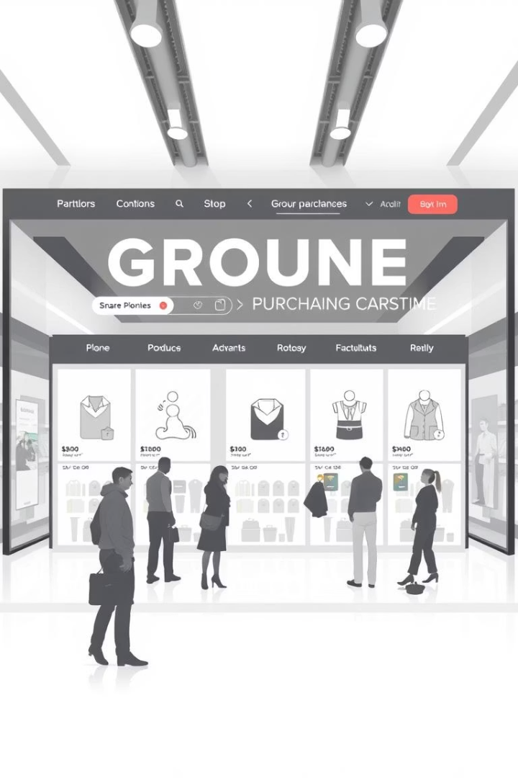
개발 배경 및 목표
개발 배경
작품 목표
신뢰 부족, 거래 실패, 환불 지연 문제 해결
스마트계약으로 자동화와 신뢰성 확보
기대효과
투명한 자금 처리와 사용자 편의성 강화

Slide 4
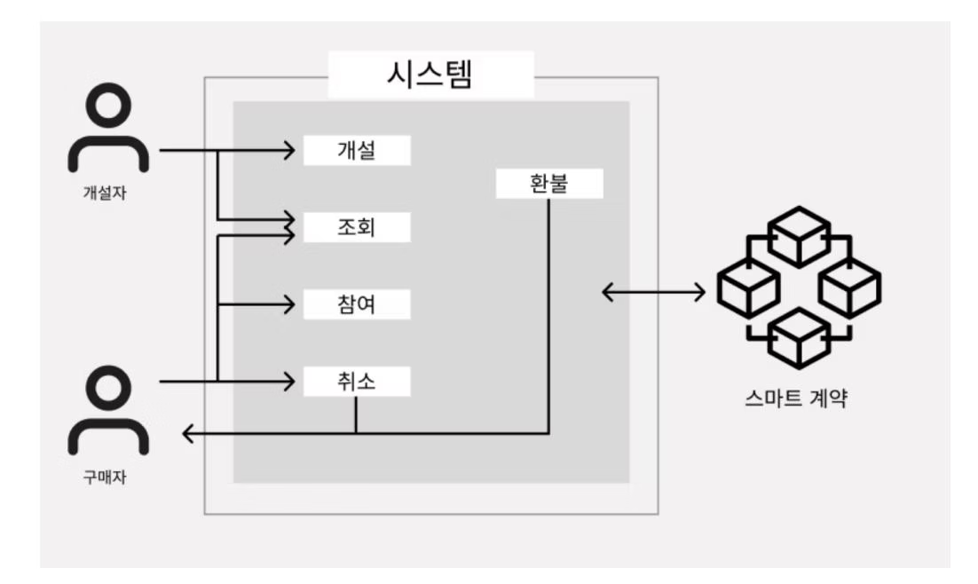
시스템 개요 및 주요 기능
공동구매 개설
참여 및 조회
취소 및 환불
목표 인원, 단가, 마감기한 설정과 계약 생성
구매자 참여, 실시간 목록과 참여현황 확인
마감 전 참여 취소, 조건 미충족 시 자동 환불

Slide 5
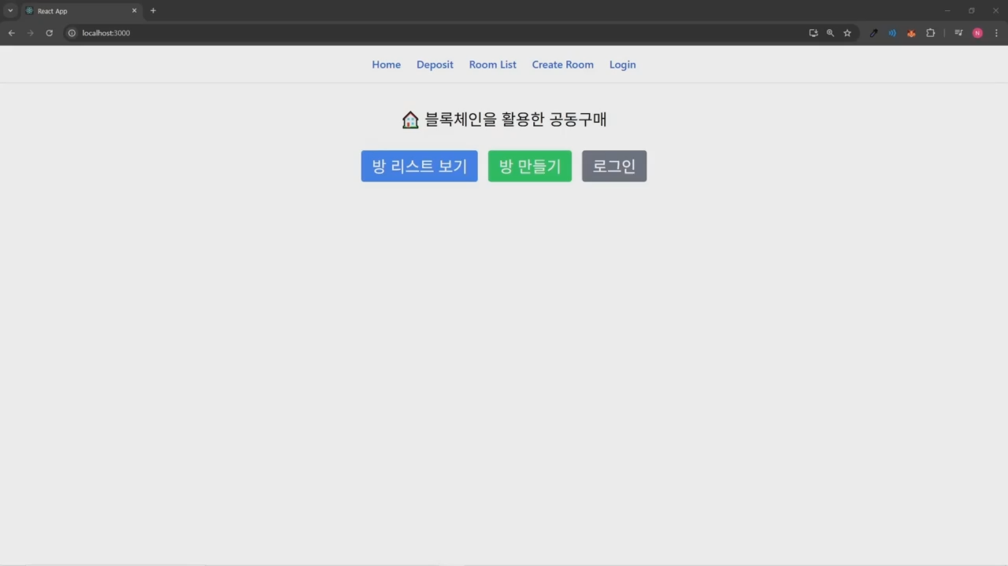

Slide 6
작품 특징 및 기대효과
자동화된 조건검증
실시간 계약 조건 충족 판단 및 자금 처리
운영자 개입 최소화
스마트계약이 참여, 취소, 환불 자동 수행
신뢰성과 투명성
블록체인에 거래 정보 저장, 누구나 확인 가능
비용 절감
중개수수료 최소화, 자율적 거래 환경 구현

Slide 7
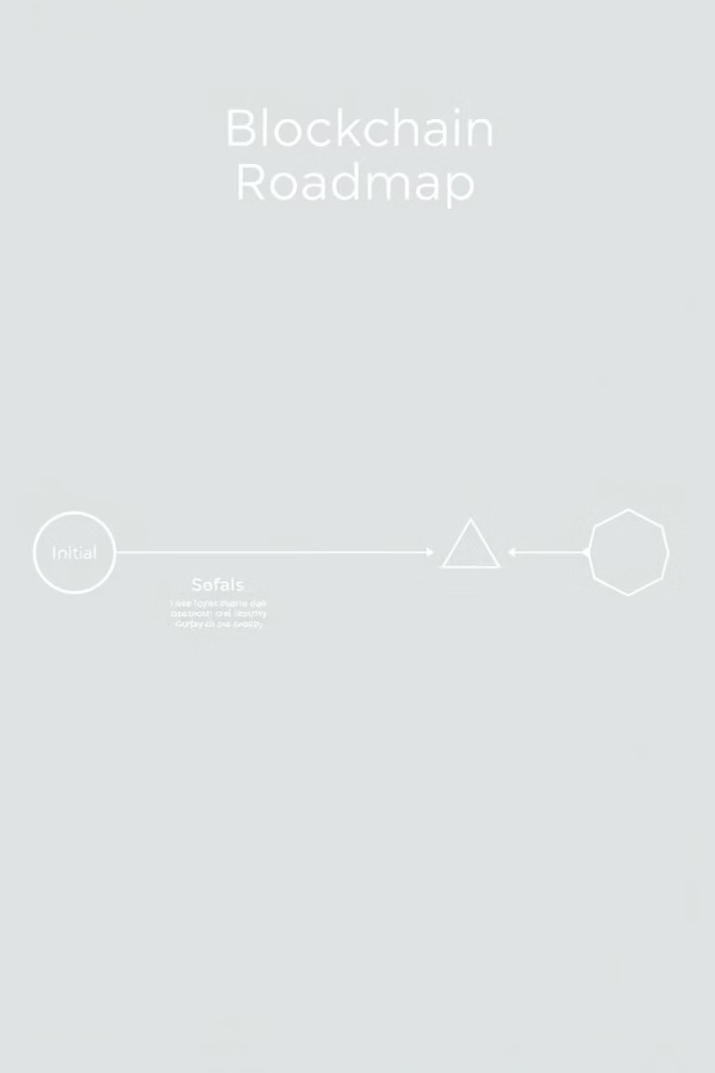
요약 및 향후 전망
주요 기능 정상 구현
보안과 UI 개선 필수
자동화와 신뢰성 확보 목표 달성
실사용성 향상을 위한 보완 필요
확장 가능성
메인넷 배포 및 다양한 기능 추가 기대

Slide 8




문제점 및 보완 과제
예외 처리 강화
복잡한 상황 대응 보완 필요
보안 강화
스마트계약 취약점 보완 및 검증 강화
UI 개선
사용자 친화적 인터페이스 개발 요구
메인넷 배포
실사용 환경 대응 확장

